Slide 1
أوراق عمل وحدة
( يطبق مهارات الاتصال والتواصل الاساسية )
اعداد :
إيمان راشد الشامسي

Slide 2
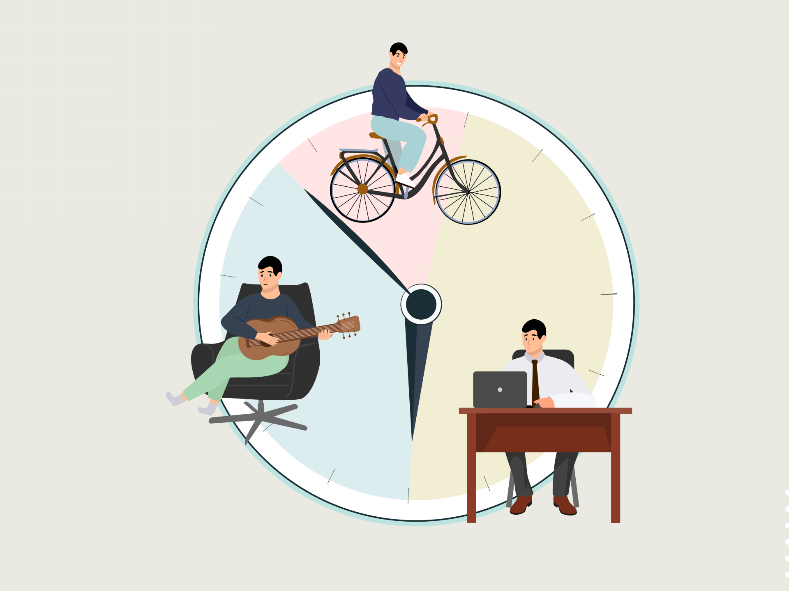
الدرس الثامن عشر
المعيار | المخرج | عنوان الدرس | الوحدة
يُحدد جدول أوقات العمل والفراغ لديه | يظهر أهمية الالتزام بالوقت | تحديد أوقات العمل وأوقات الفراغ | يظهر مهارة الإستعداد للعمل
مهمة
أعطاء الطالب مهمة ينجزها في وقت العمل ويأخذ استراحة في الوقت المحدد للفراغ

